Slide 1

Исследование пользователей Netflix
Исследование выполнил Волков Виктор в рамках курса по анализу данных

Slide 2
Исследование выборки пользователей Netflix
Проводится исследование выборки данных:
Всего уникальных строк в выборке: 2 500
Количество уникальных пользователей: 2 500

Slide 3
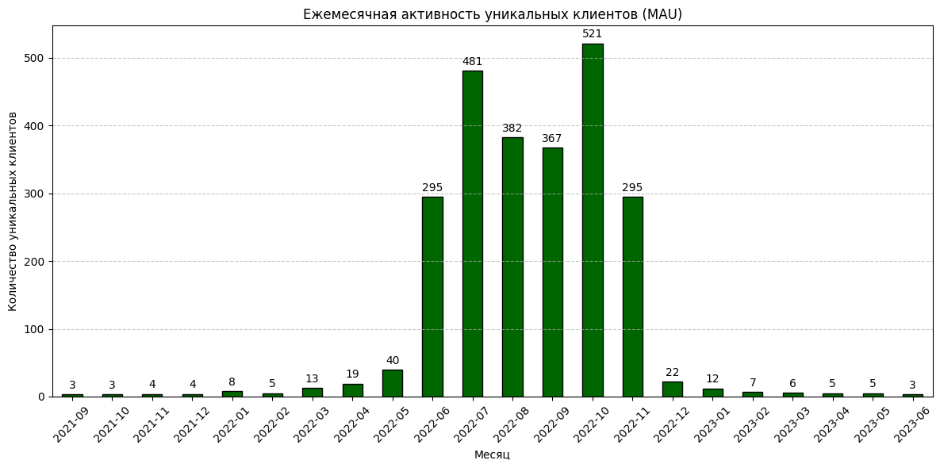
Резкий рост в середине 2022 года

Slide 4
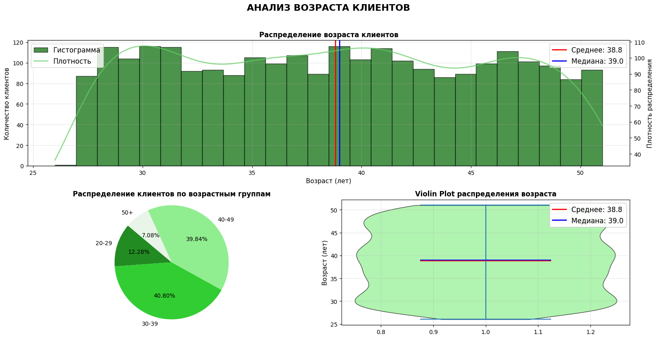
80% пользователей 30–49 лет

Slide 5
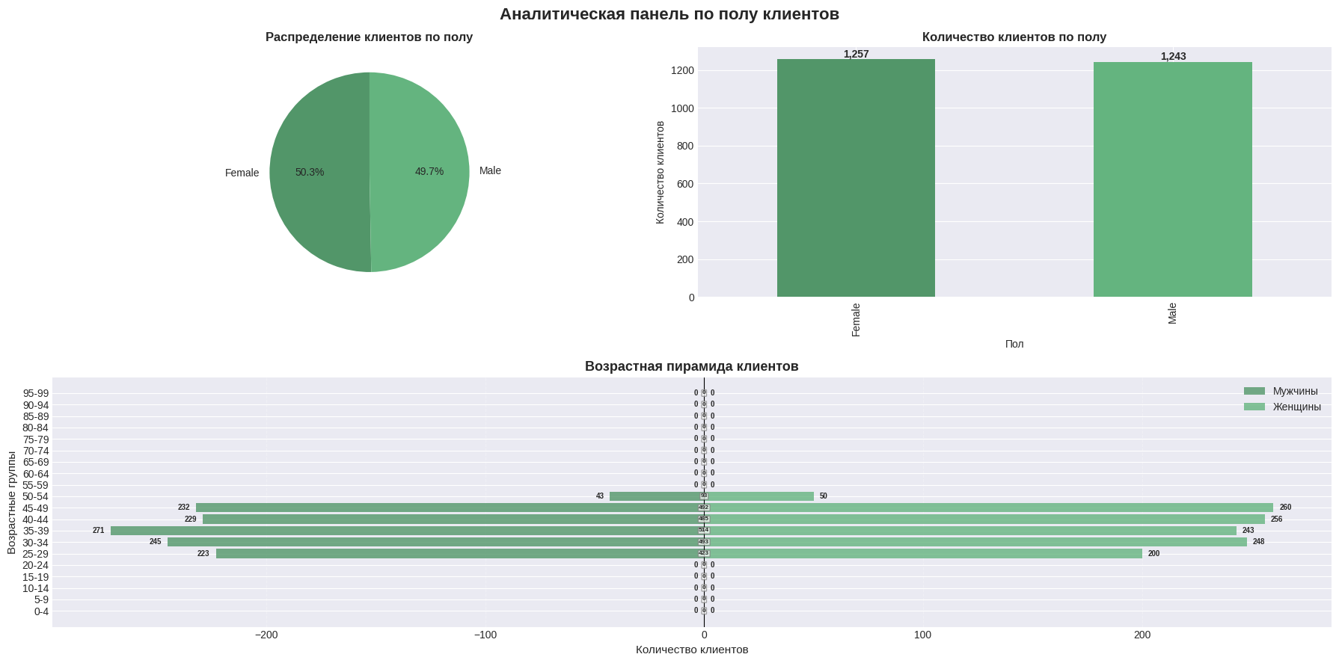
Гендерный баланс идеален

Slide 6
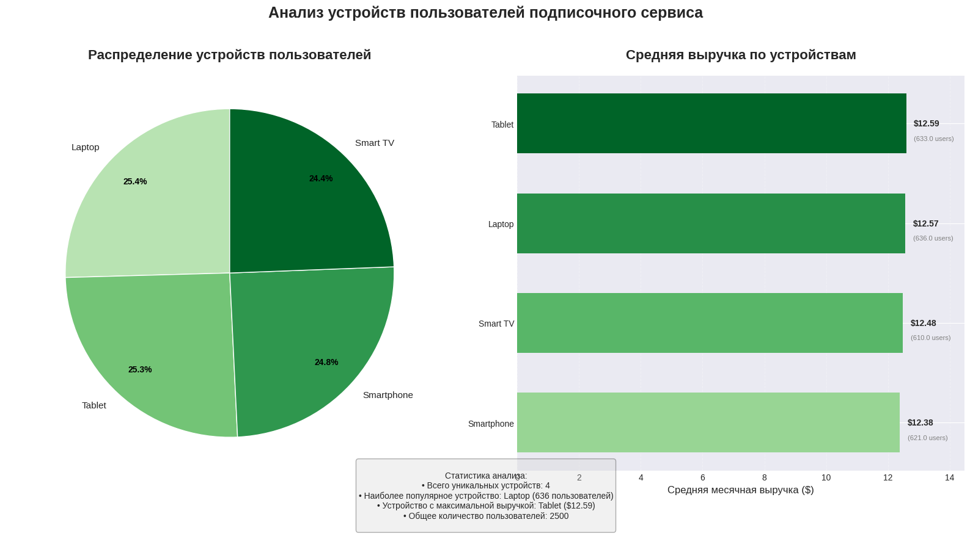
Экосистема устройств сбалансирована и стабильна

Slide 7
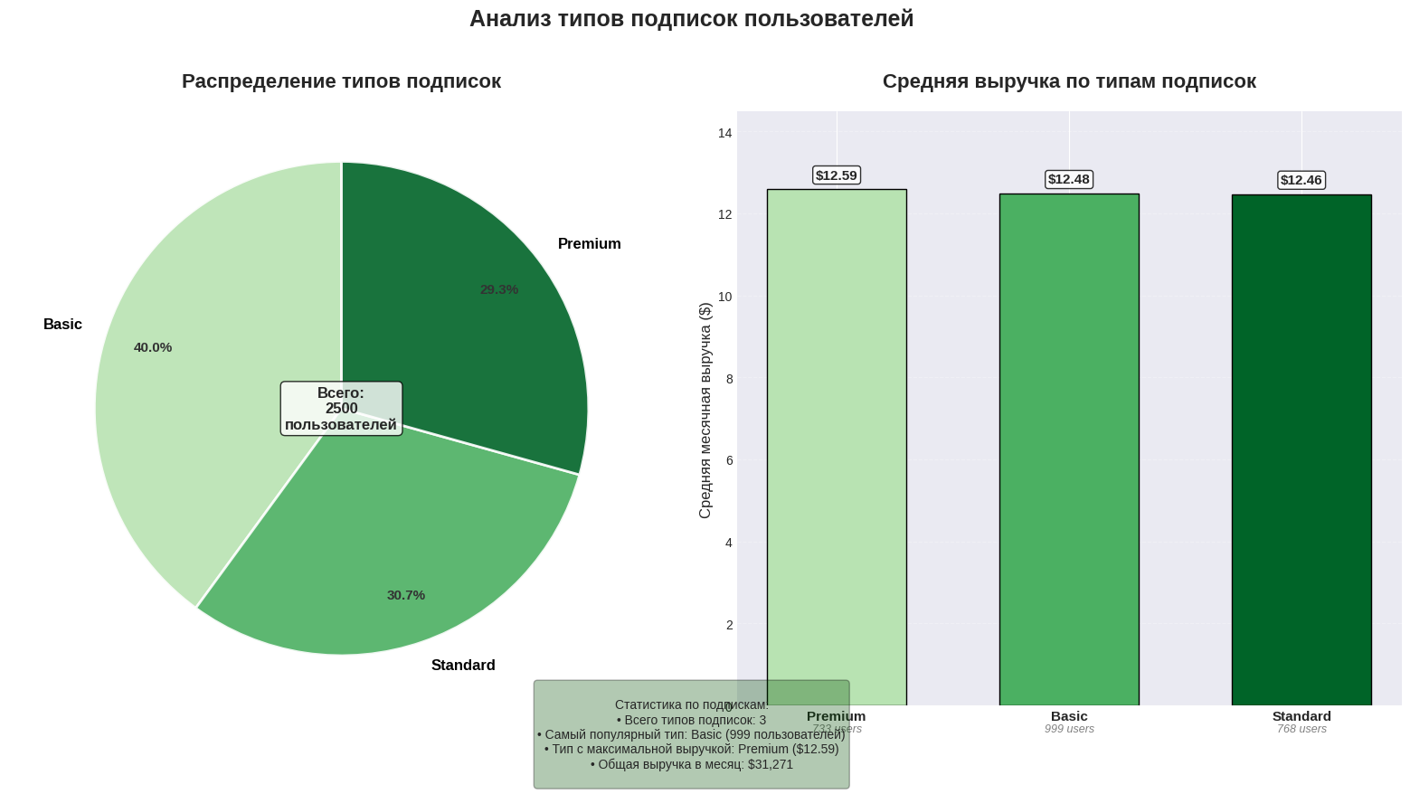
Базовая подписка - 40% пользователей

Slide 8
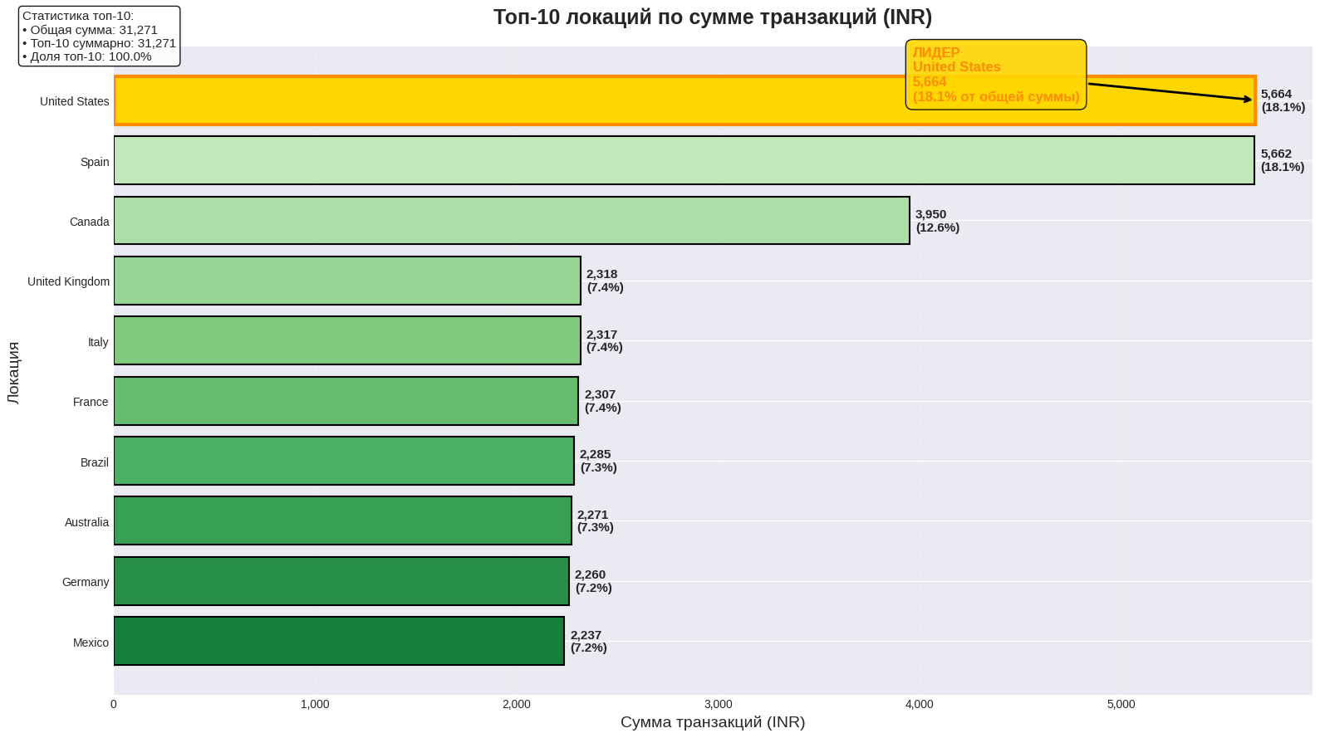
Лидер по сумме транзакций — США

Slide 9
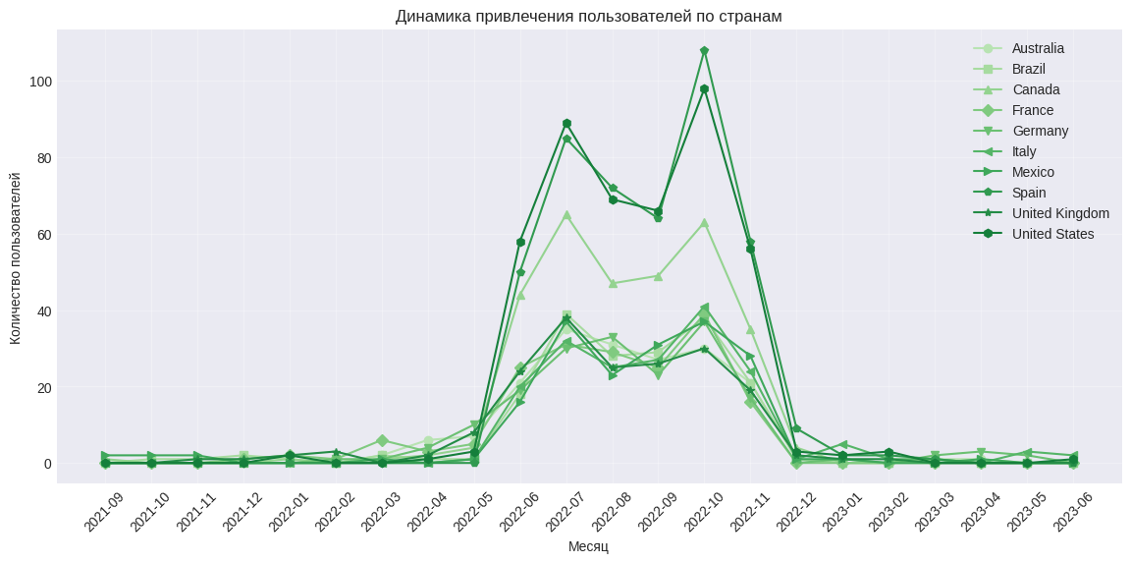
Лидер по привлечению пользователей - Испания

Slide 10
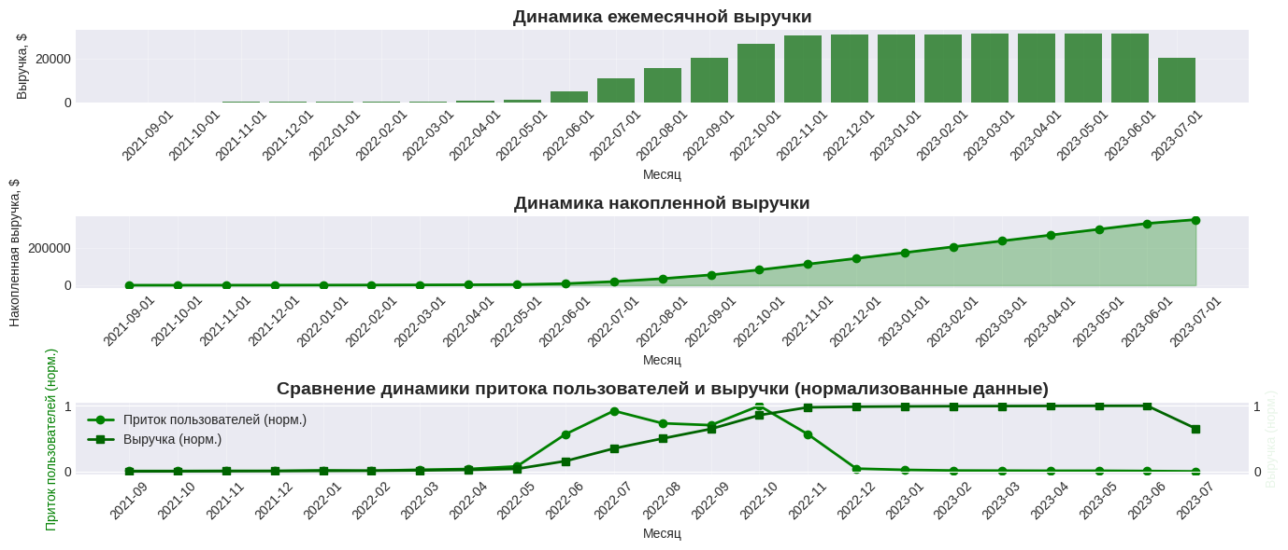
Бизнес демонстрирует развитие

Slide 11
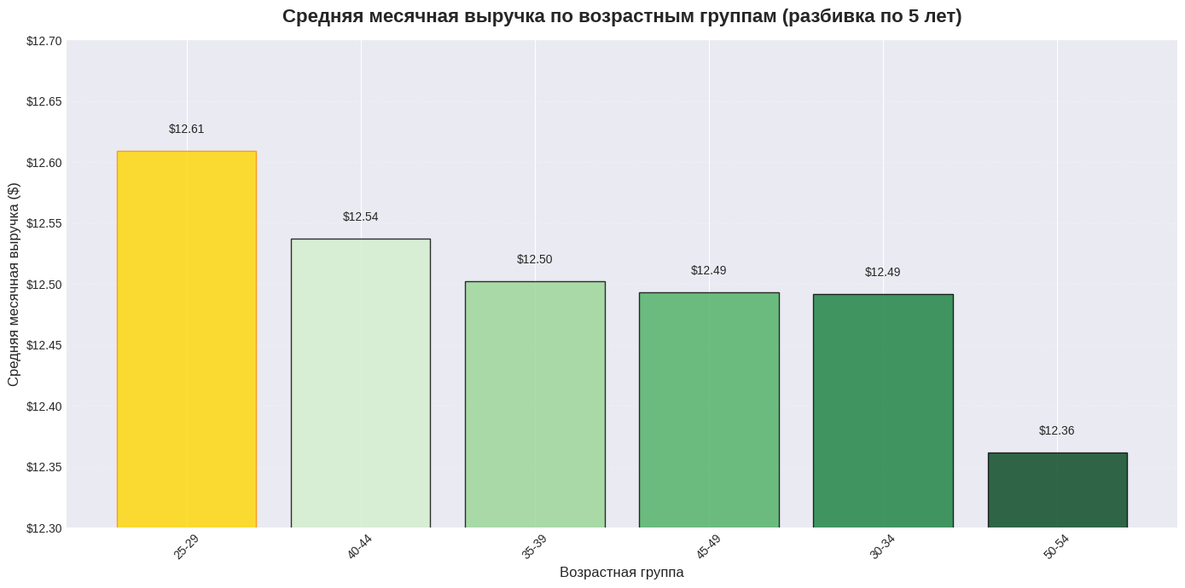
Наиболее платежеспособная группа: 25-29 лет

Slide 12
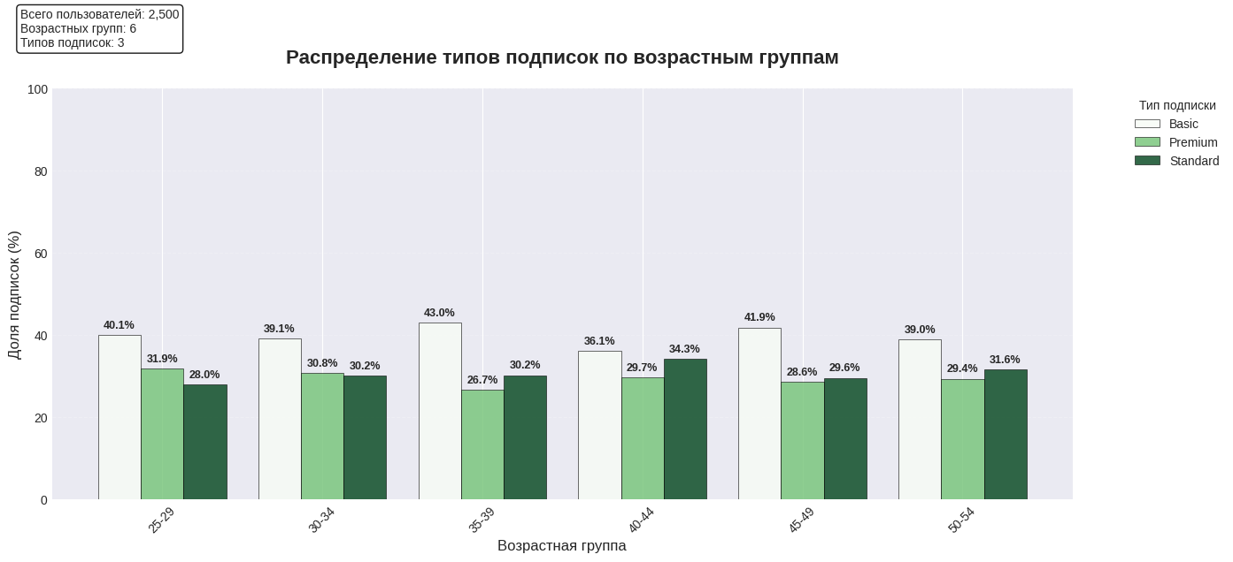
Тариф Basic преобладает во всех группах

Slide 13
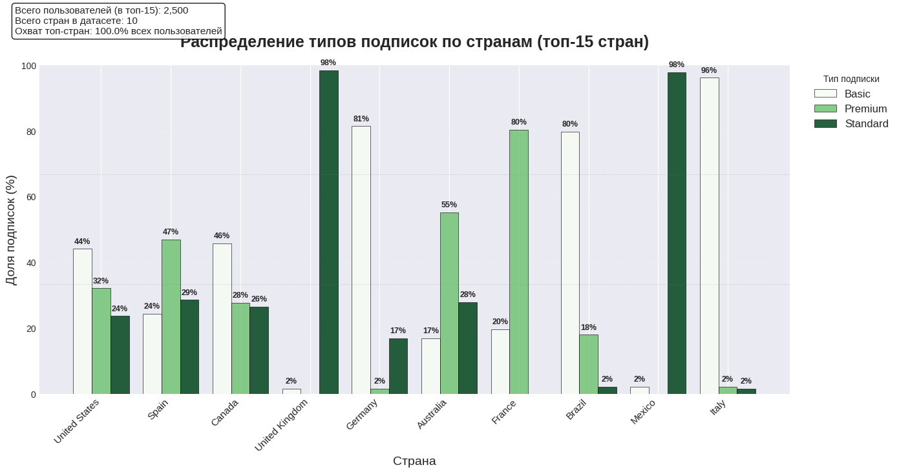
Различия между странами ярко выражены

Slide 14
Ключевые выводы
📈 РОСТ: 800x выручки за 22 месяца при стабильной аудитории 30-49 лет
🌍 ГЕОГРАФИЯ: 3 культурных кластера → нужна локализация стратегий
💰 МОНЕТИЗАЦИЯ: Basic — 40% базы и выручки, но есть потенциал апсейла
⚠️ РИСКИ: Сезонность (пик в октябре, спад весной) + низкая конверсия в Premium
✅ СТРАТЕГИЯ:
Сглаживание сезонных провалов
Таргетированный апсейл Basic→Premium
Кластерный подход к маркетингу по странам
🏁 ИТОГ: Устойчивая бизнес-модель с запасом роста через гибкую продуктовую политику

Slide 15
Спасибо за внимание!
Волков Виктор @volkovik180

